Slide 1
솔마루 주문 시스템
팀 명 : 다같이 솔로
팀 장 : 마서연
팀 원 : 윤승환 김현진 박민지
Notes:
- 시장 및 유사 제품 현황
그래프 있으면 가져오기
배민, 요기요 로고 다운
키오스크 사용하는 공차, 롯데리아, 솔마루 이미지 가져오기
- 기대 효과
- 활용 방안
위의 내용은 프로젝트 기획서 문서를 활용할 것
- 색 선정 이유 : 낭비를 줄이자
- 개발 환경
- 개발 내용
ERD
기능
- 시현 영상

Slide 2
목 차
개발 동기
결론
001
004
기능 소개
팀원 소개
002
005
시연 영상
003

Slide 3
개발 동기
001
Notes:
- 시장 및 유사 제품 현황
그래프 있으면 가져오기
배민, 요기요 로고 다운
키오스크 사용하는 공차, 롯데리아, 솔마루 이미지 가져오기
- 기대 효과
- 활용 방안
위의 내용은 프로젝트 기획서 문서를 활용할 것
- 색 선정 이유 : 낭비를 줄이자
- 개발 환경
- 개발 내용
ERD
기능
- 시현 영상

Slide 4







현재 솔마루 주문 프로세스
Notes:
주문하기/주문조회/공지사항메시지확인

Slide 5
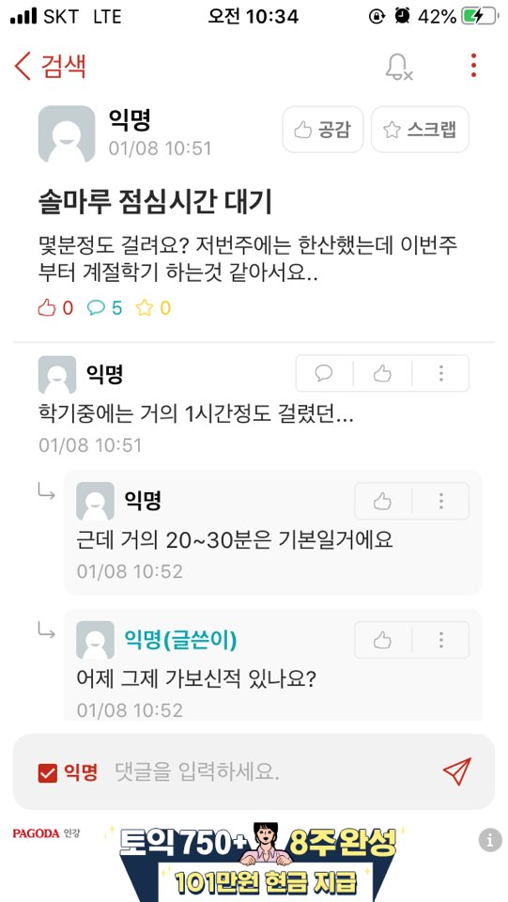
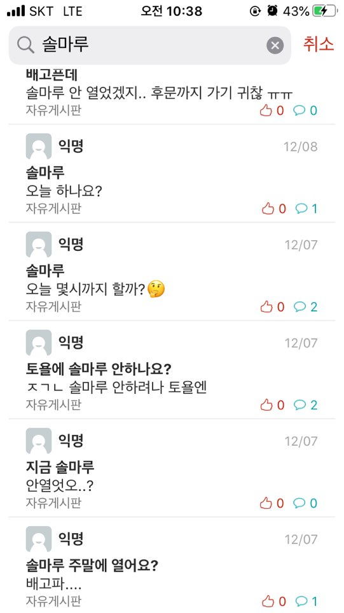
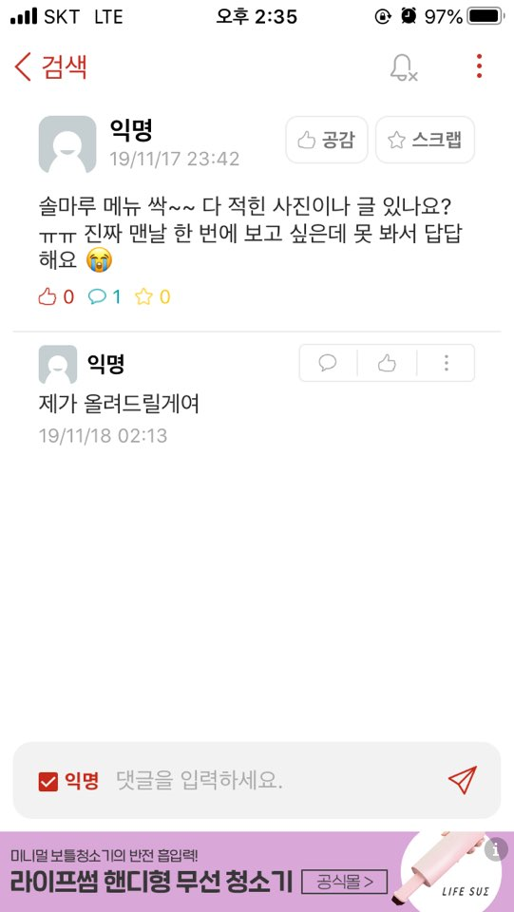
솔마루에 대한 불평
Notes:
에브리타임(학생 커뮤니티)에 올라온 솔마루 시스템 불평 내용을 가져온 이유
문제점 간략히 강조해서 설명

Slide 6

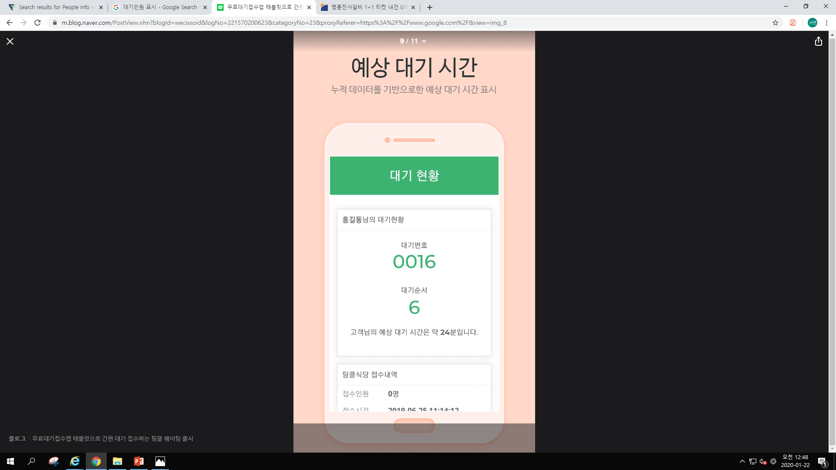

솔마루의 문제점
?
대기 시간
메뉴 찾기
전광판 확인
X
X
?
영업 시간
대기 인원
정보 부재
Notes:
주문하기/주문조회/공지사항메시지확인

Slide 7
대상?
솔마루 푸드 코트 이용고객
어떤 시스템?
키오스크 문제점을 개선한
모바일 주문 시스템
Notes:
- 시장 및 유사 제품 현황
그래프 있으면 가져오기
배민, 요기요 로고 다운
키오스크 사용하는 공차, 롯데리아, 솔마루 이미지 가져오기
- 기대 효과
- 활용 방안
위의 내용은 프로젝트 기획서 문서를 활용할 것
- 색 선정 이유 : 낭비를 줄이자
- 개발 환경
- 개발 내용
ERD
기능
- 시현 영상

Slide 8
기능 소개
002

Slide 9
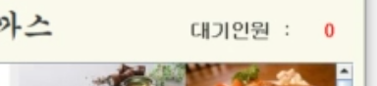
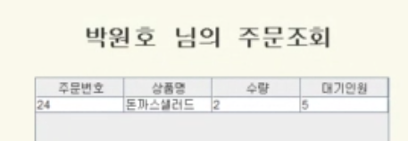



고객 기능 소개
주문하기
주문조회
메시지확인
Notes:
주문하기/주문조회/공지사항메시지확인

Slide 10
고객 기능 소개
메인 화면
로그인
서비스 선택
주문하기
가게 선택
회원가입
주문조회
메뉴선택
계정 찾기
메시지
수량선택
내 정보
결제
Notes:
주문하기/주문조회/공지사항메시지확인

Slide 11



점주 기능 소개
주문조회
메뉴관리
메시지작성
Notes:
주문목록조회/매장의 메뉴관리/공지사항 메시지 작성

Slide 12
점주 기능 소개
메인 화면
로그인
서비스 선택
주문조회
메뉴관리
메시지
내 정보
Notes:
주문하기/주문조회/공지사항메시지확인

Slide 13
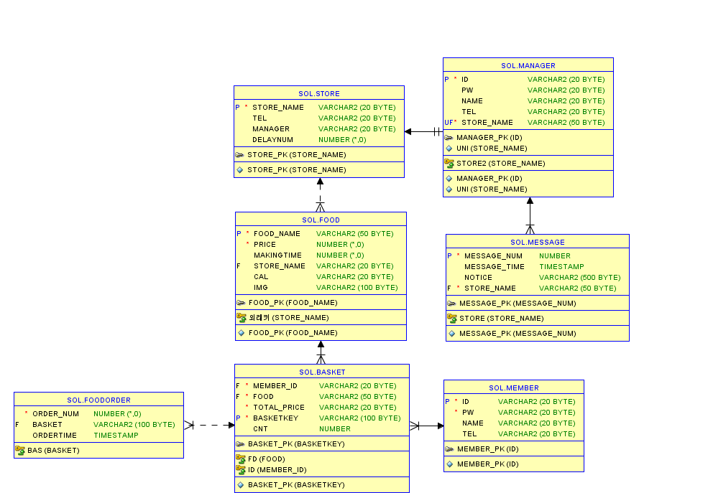
Data Base
객체 명 | 속성 명
회원 | ID(주 키), PW, 이름, 전화번호
가게 | 이름(주 키), 전화번호, 매니저, 대기 인원
음식 | 이름(주 키), 가격, 조리시간, 가게 명(외래 키), 열량, 이미지
장바구니 | 회원 ID(외래 키), 음식 명(외래 키), 수량, 총 가격, 장바구니 키(주 키)
주문 | 주문번호, 장바구니 번호, 주문 시간
매니저 | ID(주 키), PW, 이름, 전화번호, 매장
공지사항 | 공지 번호, 공지 시간, 메시지, 가게 명(외래 키)

Slide 14
시연 영상
003

Slide 15
시연 영상
Notes:
▪ 매장 도착 전 스마트 기기를 통해 주문 가능
▪ 불필요한 대기시간 최소화 가능
▪ 식사시간 효율적 사용
▪ 앱을 주문 뿐만 아니라 음식 정보 또한 제공 가능
▪ 거동이 불편하거나, 키오스크를 사용하기에 무리가 있는 고객들 또한 앱을 통해 편리하게 음식 주문 가능
▪ 앱을 이용한 솔마루 관계자와의 커뮤니케이션
▪ 모바일 영수증을 발행함으로써 종이 영수증 사용을 줄일 수 있음
▪ 조선대학교 솔마루 및 다양한 기관의 푸드코드에서 활용

Slide 16
결 론
004
Notes:
이제 저희 시스템의 활용방안과 기대효과에 대해서 이야기하겠습니다.

Slide 17



기대효과
대기 시간↓
환경 보존 기여
소외계층 불편해소

Slide 18



활용방안 및 향후계획
점주와 고객과의 소통
사내식당
병원

Slide 19
팀원 소개
005

Slide 20




팀원 소개
마서연
GUI 구현
문서작성
박민지
GUI 구현
문서작성
윤승환
VO 구현
DAO 구현
김현진
DB 설계
DAO 보조
문서작성

Slide 21
Q&A
Notes:
이제 QNA를 받겠습니다. 궁금한 점은 질문해주세요.

Slide 22
Thank you
Notes:
저희 팀의 발표를 들어주셔서 감사합니다. 이상으로 다같이 솔로조의 발표를 마치겠습니다.

